Slide 1
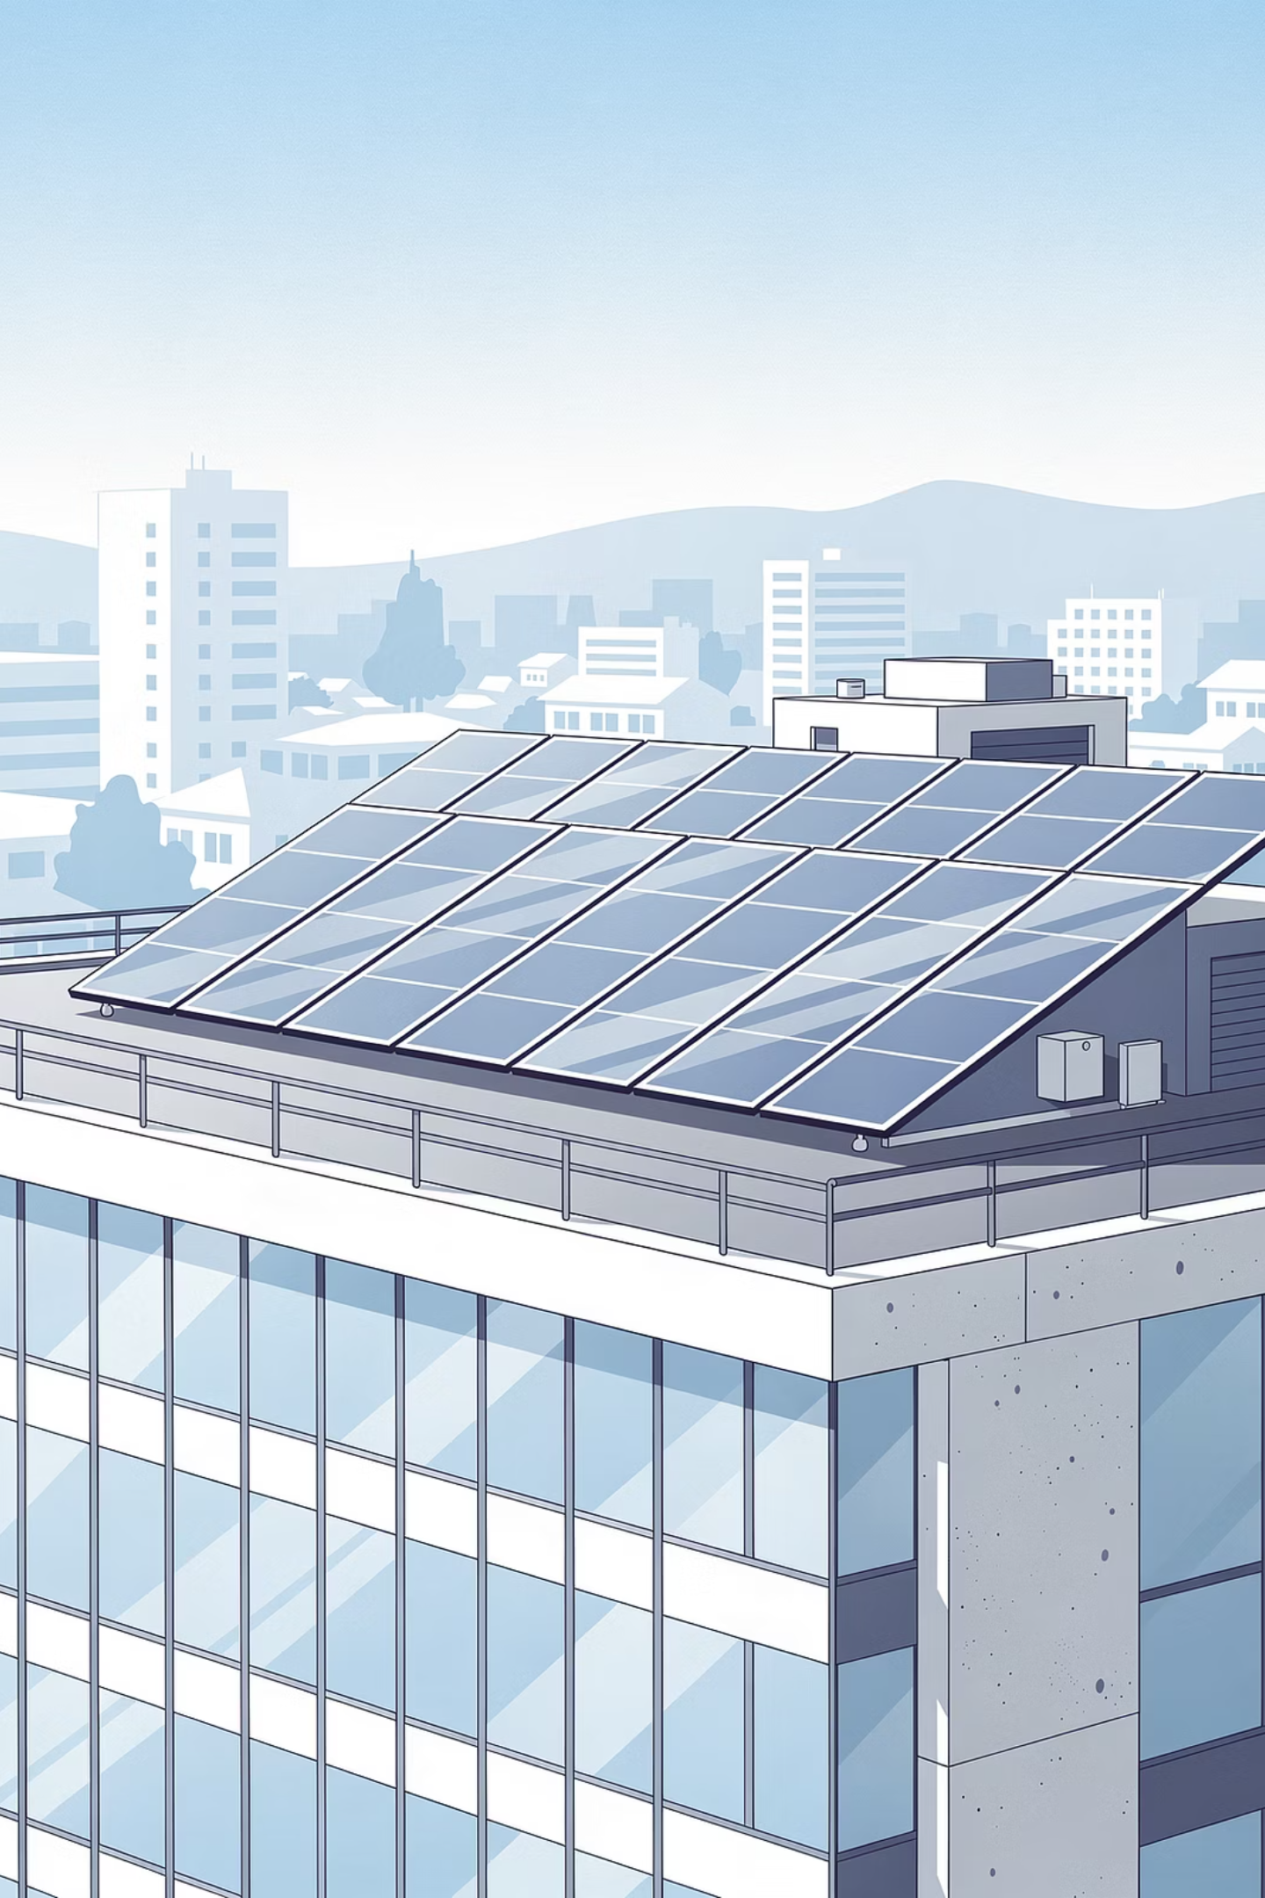

SOLAR2 GROUP L.L.C
Kompani lider në Kosovë për sistemet solare fotovoltaike — duke ofruar zgjidhje të avancuara për energji të pastër dhe të qëndrueshme për klientë rezidencialë, komercialë dhe industrialë.
100+
10+
Projekte të Realizuara
Vite Eksperiencë
Portofol i fuqishëm projektesh të implementuara me sukses në të gjithë Kosovën
Ekip profesionistësh me mbi një dekadë ekspertizë në sektorin e energjisë
3
Segmente të Shërbimit
Zgjidhje të dizajnuara për klientë rezidencialë, komercialë dhe industrialë

Slide 2
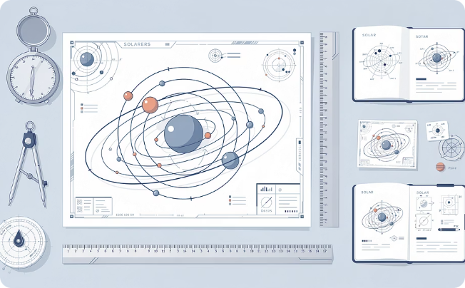
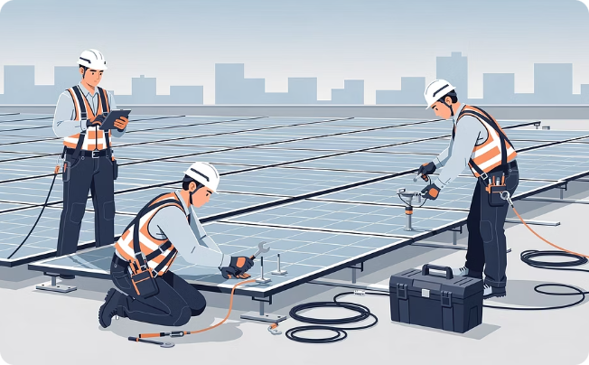
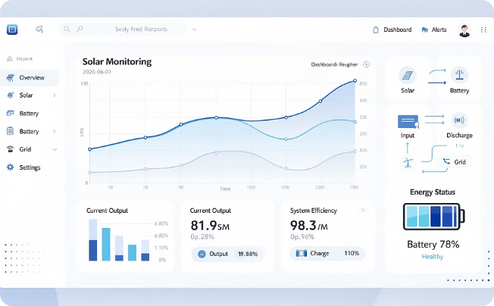
Kush Jemi Ne dhe Çfarë Ofrojmë
Solar2 Group L.L.C është e angazhuar për të ofruar sisteme solare fotovoltaike me performancë të lartë, duke kombinuar teknologjinë më të avancuar me standardet më të larta inxhinierike. Qëllimi ynë është të sigurojmë pavarësi energjetike dhe kthim të qëndrueshëm të investimit për çdo klient.
Dizajn dhe Planifikim
Instalim Profesional
Optimizim dhe Mbështetje
Ekipi ynë i inxhinierëve me eksperiencë harton zgjidhje të personalizuara për çdo projekt, duke marrë parasysh nevojat specifike të klientit, sipërfaqen e disponueshme dhe objektivat e konsumit energjetik. Çdo sistem dizajnohet për efikasitet maksimal dhe jetëgjatësi optimale.
Instalimi kryhet nga teknikë të certifikuar dhe të kualifikuar, duke respektuar standardet ndërkombëtare të sigurisë dhe cilësisë. Çdo fazë e instalimit monitorohet rreptësisht për të garantuar funksionimin e sigurt dhe eficient të sistemit.
Pas instalimit, ofrojmë shërbime të vazhdueshme të optimizimit dhe monitorimit për të siguruar që sistemi juaj funksionon gjithmonë me kapacitetin maksimal. Ekipi ynë i mbështetjes është gjithmonë i disponueshëm për çdo nevojë teknike.
Teknologji e Avancuar
Standarde të Larta Inxhinierike
Utilizojmë vetëm teknologjitë dhe pajisjet më të fundit dhe më të besueshme në treg, duke garantuar efikasitet të lartë dhe siguri operacionale të plotë për sistemet tona fotovoltaike.
Solar2 Group L.L.C vazhdon të vendosë standarde të reja në tregun lokal duke ofruar zgjidhje moderne dhe të besueshme që plotësojnë kërkesat më të larta të industrisë energjetike ndërkombëtare. Çdo projekt është dëshmi e angazhimit tonë ndaj cilësisë dhe profesionalizmit.

Slide 3

Pse të Zgjidhni Solar2 Group?
Investimi në energji solare me Solar2 Group L.L.C nënkupton zgjedhjen e një partneri të besuar, me reputacion të provuar dhe ekspertizë të thellë. Ja arsyet kryesore pse qindra klientë në Kosovë kanë besuar tek ne:
Reduktim i Kostove Operacionale
Pavarësi Energjetike
Sistemet tona fotovoltaike dizajnohen për të ulur ndjeshëm faturat e energjisë elektrike. Klientët tanë kanë raportuar kursime të konsiderueshme menjëherë pas aktivizimit të sistemit, duke kompensuar investimin fillestar brenda një periudhe të shkurtër kohe.
Duke gjeneruar energjinë tuaj, reduktoni varësinë nga rrjeti publik dhe luhatjet e çmimeve të energjisë. Solar2 Group ofron zgjidhje të integruara që përfshijnë edhe të magazinimit të energjisë për një pavarësi ende më të madhe.
Kthim i Qëndrueshëm i Investimit
Reputacion dhe Besueshmëri e Provuar
Çdo sistem i instaluar nga Solar2 Group është i dizajnuar me qëllim afatgjatë. Me jetëgjatësi mbi 25 vjet dhe garanci të plota, sistemi juaj fotovoltatik është një investim i sigurt dhe fitimprurës për të ardhmen.
Me mbi 100 projekte të realizuara me sukses dhe një dekadë eksperiencë, Solar2 Group L.L.C është emri më i besuar në fushën e energjisë solare në Kosovë. Çdo projekt është referenca jonë më e mirë.
Na Kontaktoni Sot
Solar2 Group L.L.C — Prishtinë, Kosovë 10000
Tel: +383 (0) 45 883 314 | Email: info@solar2.eu
Ekipi ynë është i gatshëm t'ju ofrojë konsultim falas dhe t'ju ndihmojë të zgjidhni sistemin më të përshtatshëm sipas nevojave tuaja. Mos hezitoni të na kontaktoni për një vlerësim pa detyrime!

